Slide 1
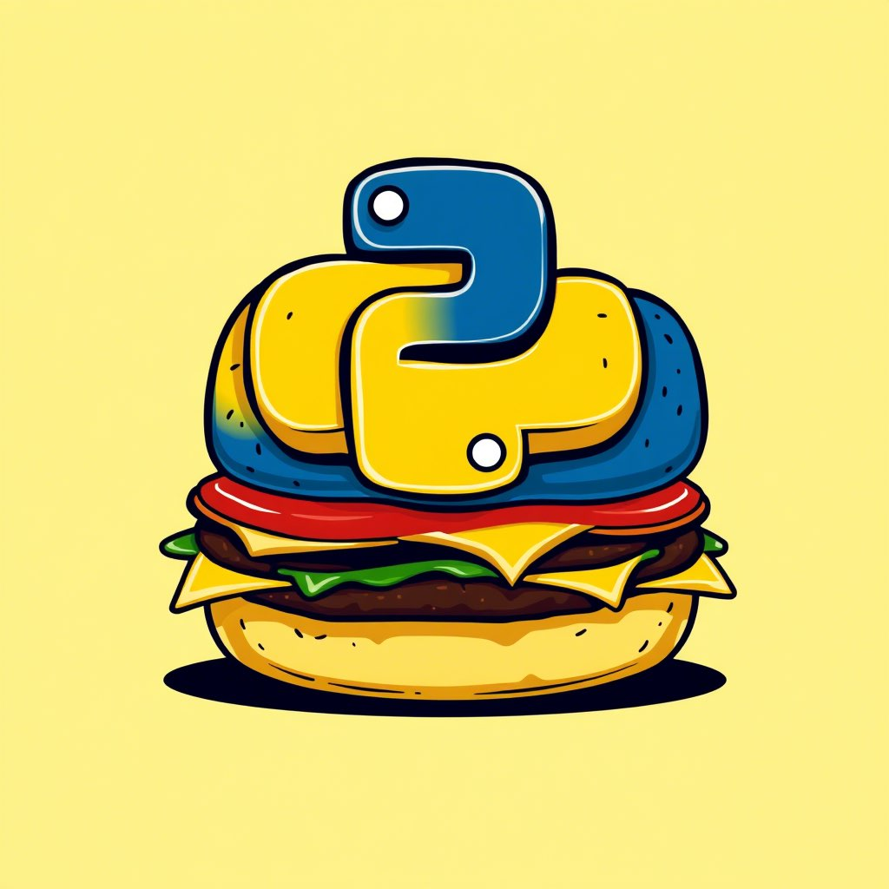
Презентация о проекте:
VPBot – телеграм-бот для ресторана "Вкус питона"
Выполнили: Барашев В. Самарин И.
Ростов-на-Дону, 2025

Slide 2
План:
Введение
Описание реализации:
Используемые технологии
Структура
Скрины
QR
Заключение

Slide 3
Введение
VPBot — удобный бот для заказа еды прямо из Telegram!
Меню онлайн — все блюда с фото и описанием, даже питон-бургер! Быстрый заказ — без звонков и ожидания, 2 клика и еда уже едет к вам. История заказов — чтобы заказать любимую пасту ещё быстрее. Обратная связь — хвалите шеф-повара или жалуйтесь на холодный суп. Админ-панель — просматривайте статистику и управляйте меню прямо в боте

Slide 4
Описание реализации:
Используемые технологии

Slide 5
Описание реализации:
Структура
main
loader
handlers
data
user
cart
DB
feedback
profile_fotos
menu
admin
order

Slide 6
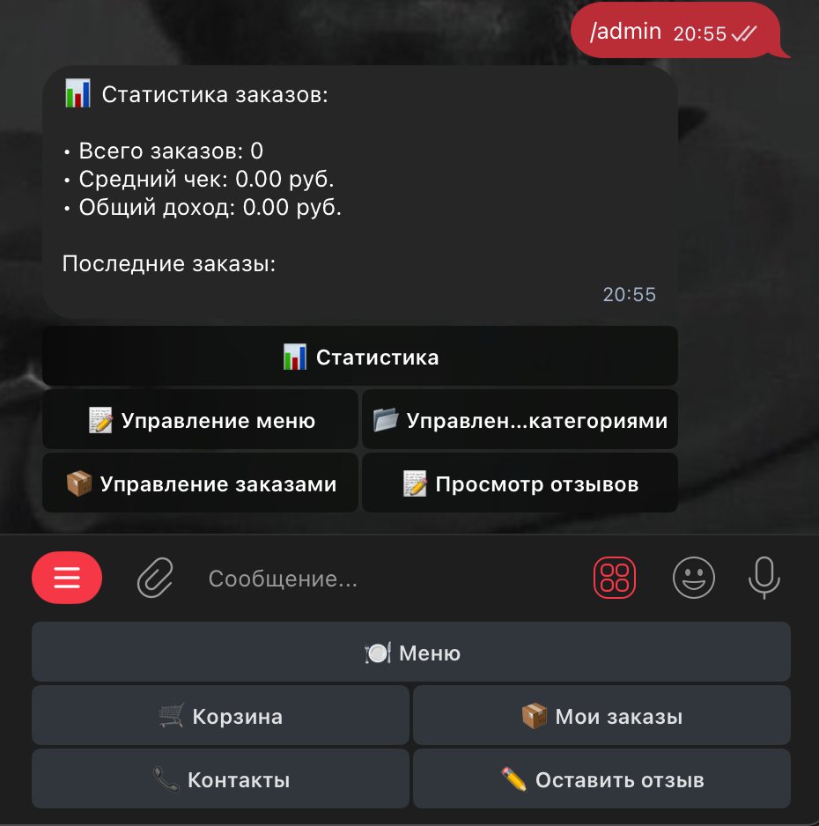
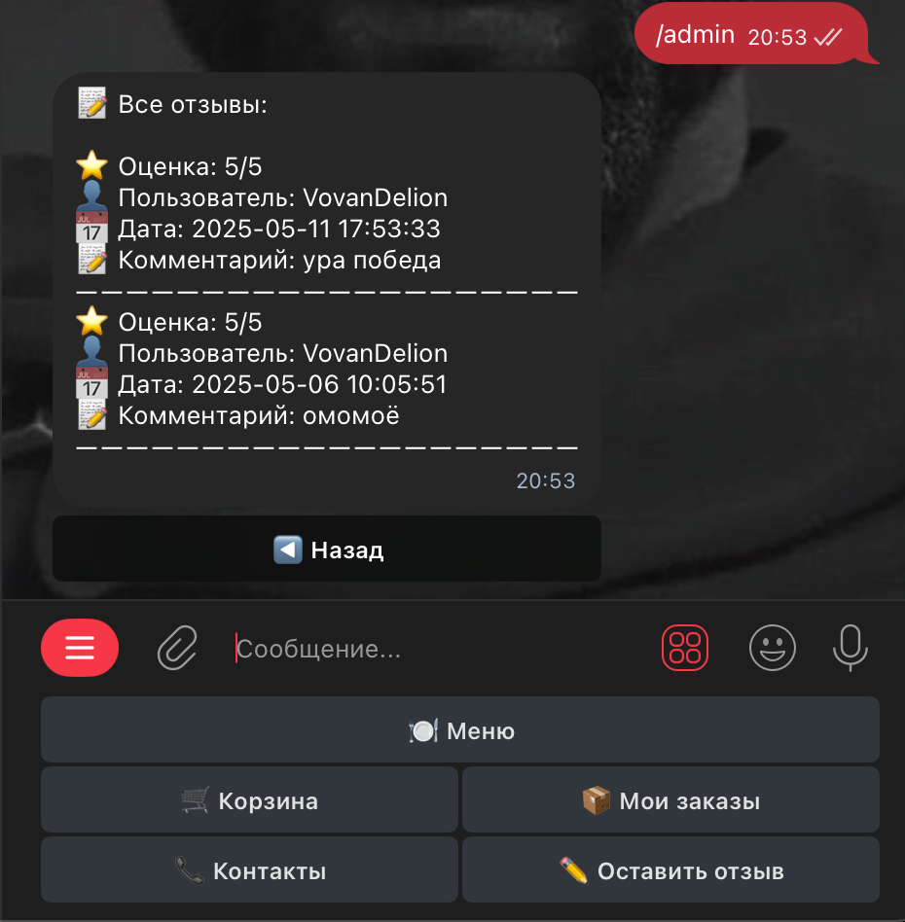
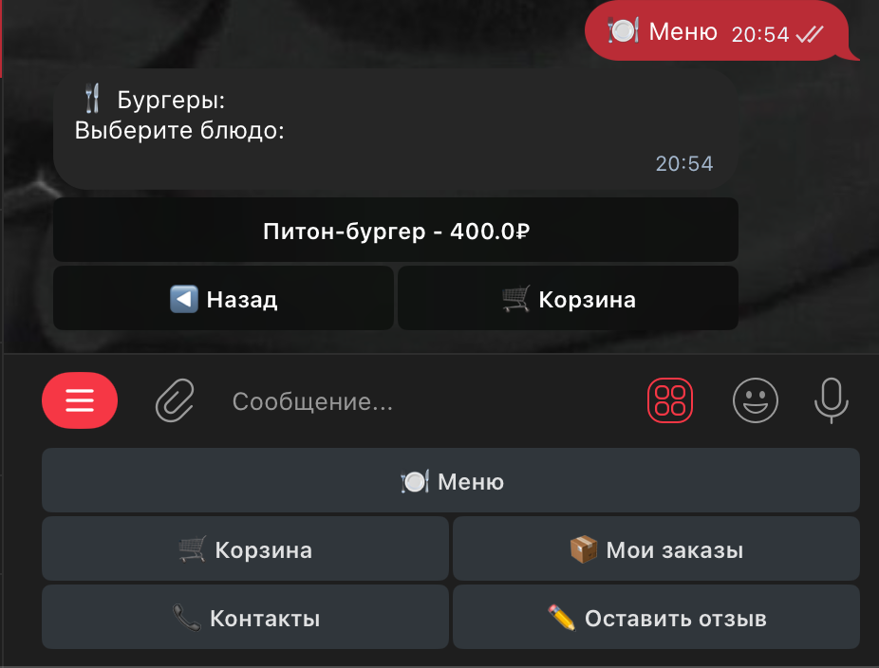
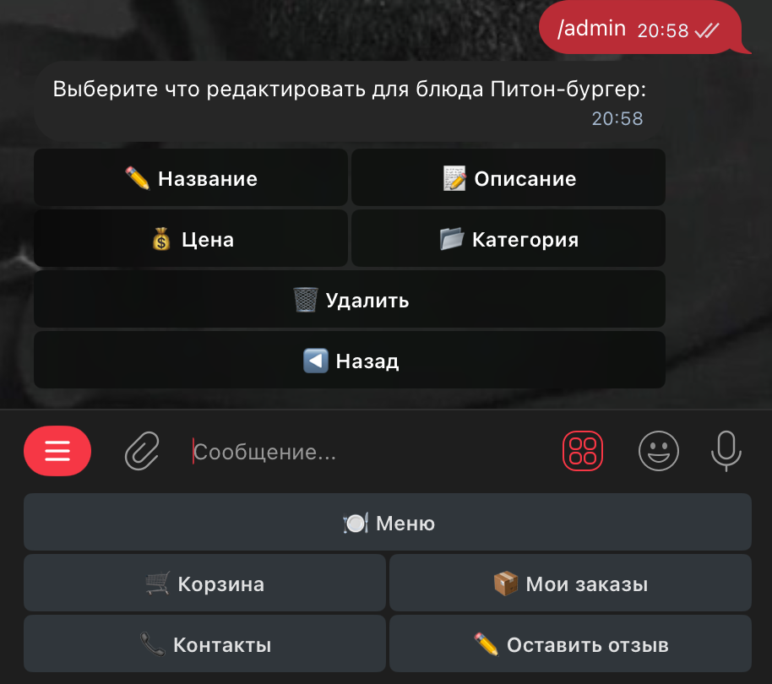
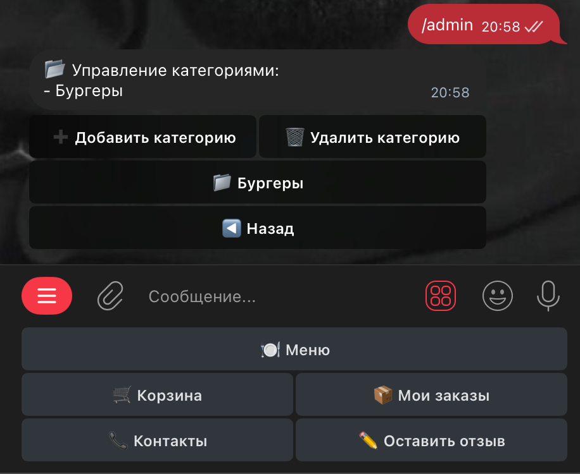
Описание реализации:
Cкрины

Slide 7
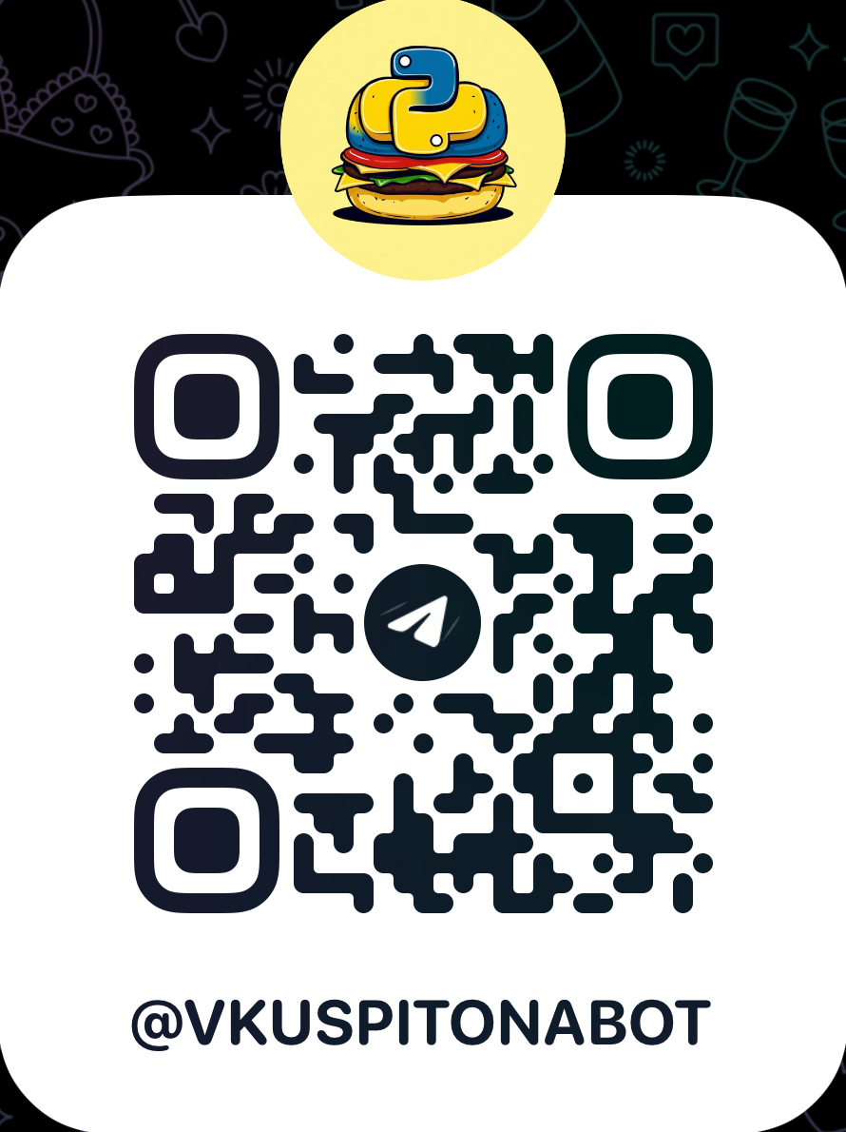
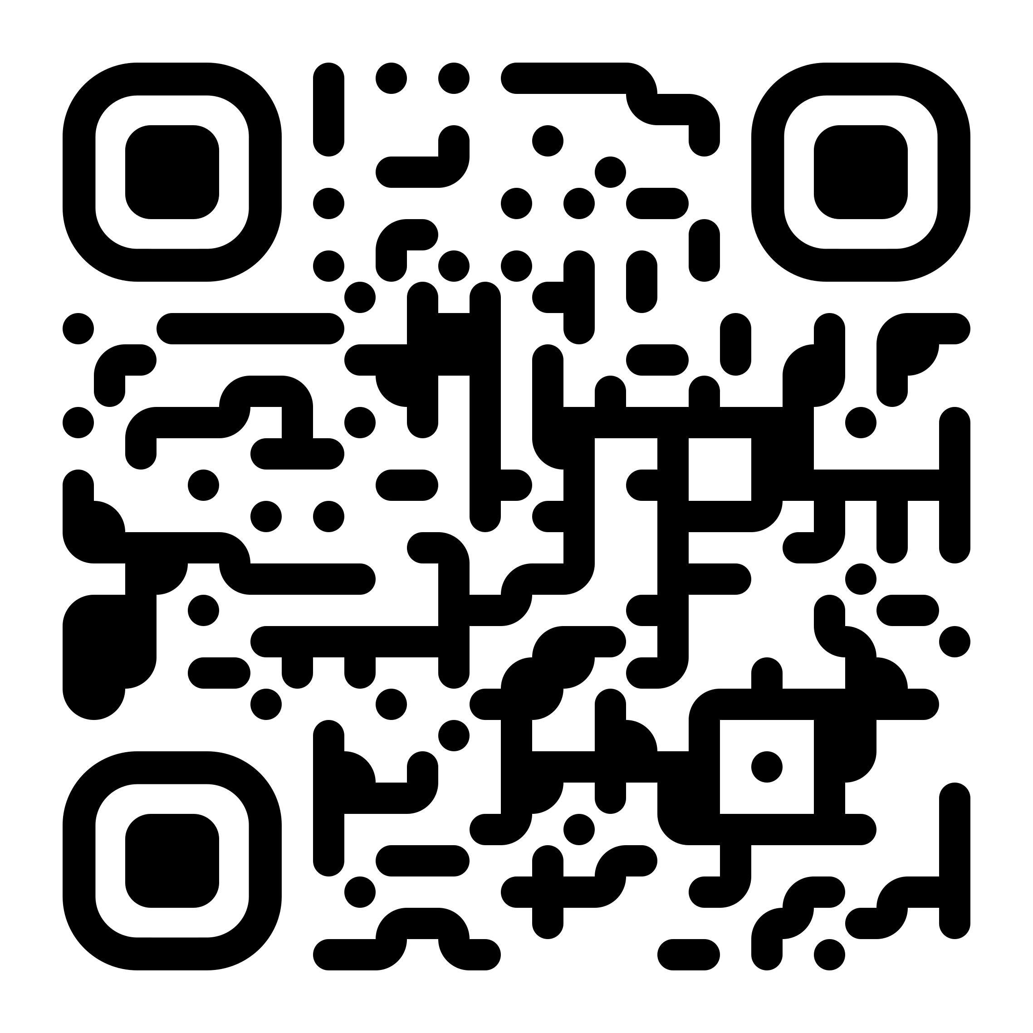
Описание реализации:
QR
GitHub

Slide 8
Заключение
Мы создали удобного Telegram-бота, который стал цифровым помощником для ресторана «Вкус питона». Бот реализует полный цикл заказа — от выбора блюд до обратной связи, упрощая жизнь клиентам и администраторам.

